Slide 1
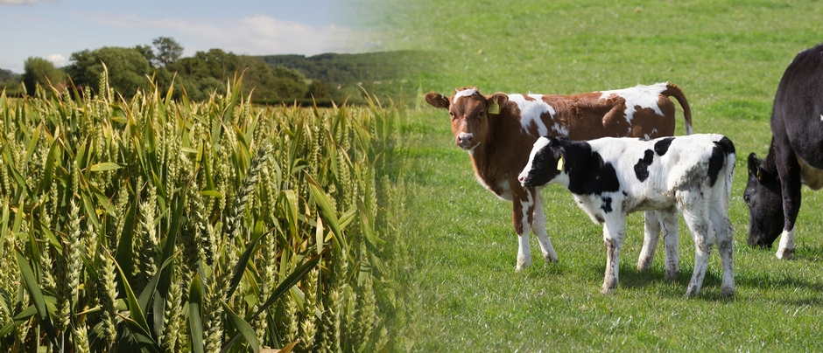
ОРГАНИЧЕСКОЕ сельское хозяйство

Slide 2
ОРГАНИЧЕСКОЕ СЕЛЬСКОЕ ХОЗЯЙСТВО
Согласно организации International Federation of Organic Agriculture Movements, «Органическое сельское хозяйство — производственная система, которая поддерживает здоровье почв, экосистем и людей. Зависит от экологических процессов, биологического разнообразия и природных циклов, характерных для местных условий, избегая использования неблагоприятных ресурсов. Органическое сельское хозяйство объединяет традиции, нововведения и науку, чтобы улучшить состояние окружающей среды и развивать справедливые взаимоотношения и достойный уровень жизни для всего вышеуказанного».

Slide 3
ПРИНЦИПЫ ОРГАНИЧЕСКОГО ЗЕМЛЕДЕЛИЯ
Принцип здоровья – органическое сельское хозяйство должно поддерживать и улучшать здоровье почвы, растений, животных, людей и планеты как единого и неделимого целого.
Принцип экологии – органическое сельское хозяйство должно основываться на принципах существования естественных экологических систем и циклов, работая, сосуществуя с ними и поддерживая их.
Принцип справедливости – органическое сельское хозяйство должно строиться на отношениях, которые гарантируют справедливость с учётом общей окружающей среды и жизненных возможностей.
Принцип заботы – управление органическим сельским хозяйством должно носить предупредительный и ответственный характер для защиты здоровья и благополучия нынешних и будущих поколений и окружающей среды.

Slide 4
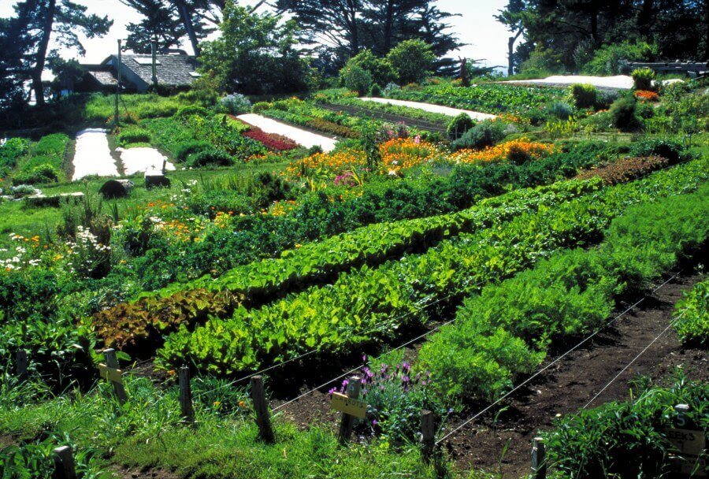
Слабым местом органического сельского хозяйства, из-а чего большинство аграриев воздерживается от перехода на этот способ производства, является значительно более высокая себестоимость продукции в сравнении с промышленным сельским хозяйством.
ОРГАНИЧЕСКОЕ РАСТЕНИЕВОДСТВО
Все методы основаны на принципе биологической синергии:
отказ от синтетических средств защиты растений, использование существующих биологических аналогов;
применение органических соединений в сельском хозяйстве (навоза, растительных остатков и т.п.) в качестве удобрений;
строгое соблюдение севооборота для борьбы с сорняками, вредителями и с целью восстановления плодородности почвы;
предприятие работает по замкнутому циклу земледелие-животноводство (растениеводство обеспечивает животных кормами, животные дают удобрения для полей).
Хотя быстрорастворимые синтетические пестициды и удобрения запрещены к использованию, в редких случаях, когда имеется высокий риск потери урожая, а биологические методы не дают эффекта, допускается эпизодическое применение химии.

Slide 5
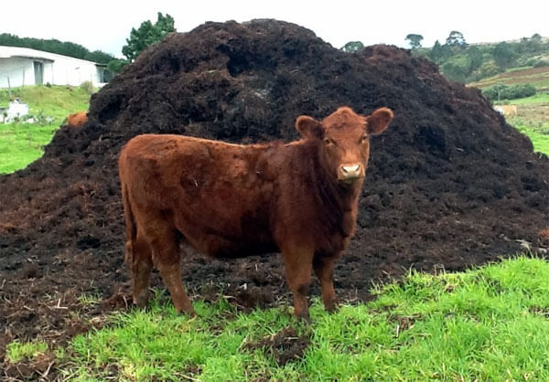
КОНЦЕПЦИЯ ОРГАНИЧЕСКОГО ЖИВОТНОВОДСТВА
Помимо отказа от синтетических пищевых добавок, стимуляторов и гормонов, органическое животноводство предусматривает также содержание животных в условиях, приближенных к их природному образу жизни.
Это, к примеру, значит, что крупный рогатый скот в летний период непременно должен выпасаться на природных пастбищах, а круглогодичное стойловое содержание не допускается.

Slide 6
«ПЯТЬ СВОБОД» БЛАГОПОЛУЧИЯ ЖИВОТНЫХ
В 1979 году Совет по благополучию сельскохозяйственных животных (Farm Animal Welfare Council - FAWC), действующий и по сей день, санкционировал «пять свобод», которые должны гарантироваться домашнему скоту:
1. Свобода от жажды, голода и недоедания, путем предоставления доступа к воде и сбалансированного питания;
2. Свобода от дискомфорта, путем предоставления соответствующей среды для проживания, включая укрытие и удобное место для сна и отдыха;
3. Свобода от боли, травм и болезней, путем проведения профилактических мероприятий или своевременной диагностики и лечения;
4. Свобода естественного поведения, путем предоставления достаточного места, а также компании животных того же вида;
5. Свобода от страха, путем обеспечения условий, которые исключают ненужные страдания. При соблюдении этих условий животное будет находиться в состоянии оптимального благополучия.

Slide 7
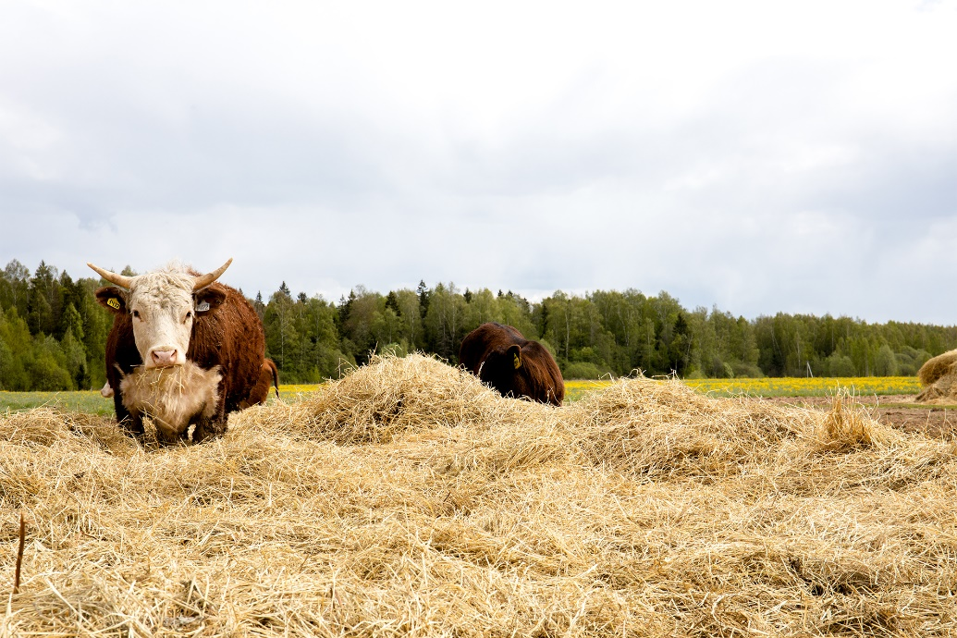
КОРМА И КОРМЛЕНИЕ
Все поголовье должно питаться на 100 % натуральными кормами.
Более 50 % кормов должно быть местного происхождения и производства.
Кормовой стол должен быть всегда полон.
Животные должны быть всегда обеспечены чистой питьевой водой.
Использование синтетических стимуляторов роста, красителей, аминокислот, эмульгаторов, мочевины и т.д. полностью запрещено.

Slide 8
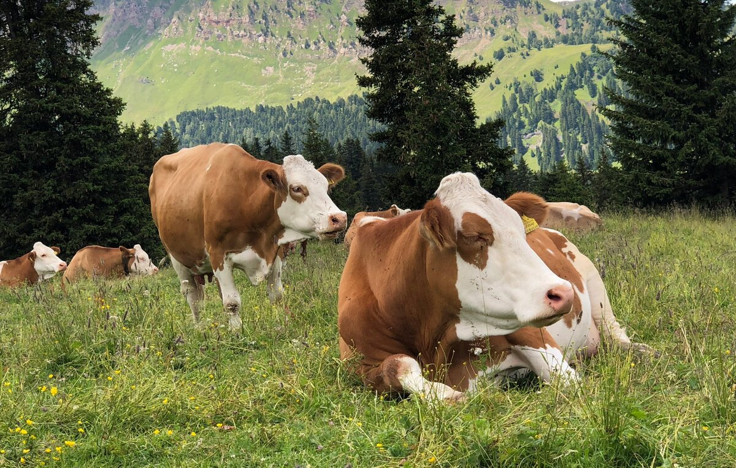
СОДЕРЖАНИЕ
Животные не должны содержаться в клетках или на привязи.
У животных должно быть достаточно места для свободного передвижения внутри помещения.
В помещении должно быть светло, свежо и сухо.
Сухие подстилки должны быть всегда чистыми и свежими.

Slide 9
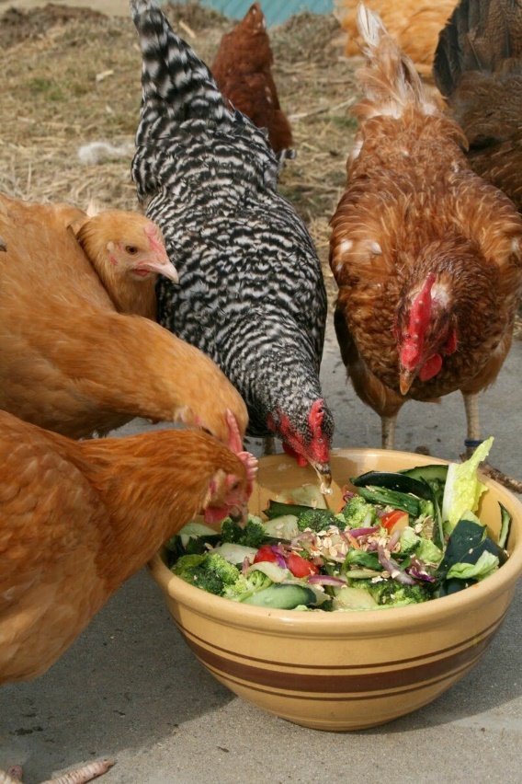
ПРОФИЛАКТИКА БОЛЕЗНЕЙ
Максимальное внимание должно уделяться выбору породы. Приоритет всегда должен быть за локальными, местными породами, устойчивыми к большинству заболеваний по сравнению с экзотическими животными.
Животные должны быть выращены с сохранением собственного иммунитета, обеспечивающего хорошую устойчивость к болезням и инфекциям.
Наличие качественного корма на открытом воздухе укрепляет естественную иммунную систему.
Следует минимизировать использование ветеринарных препаратов без серьезных показаний.

Slide 10
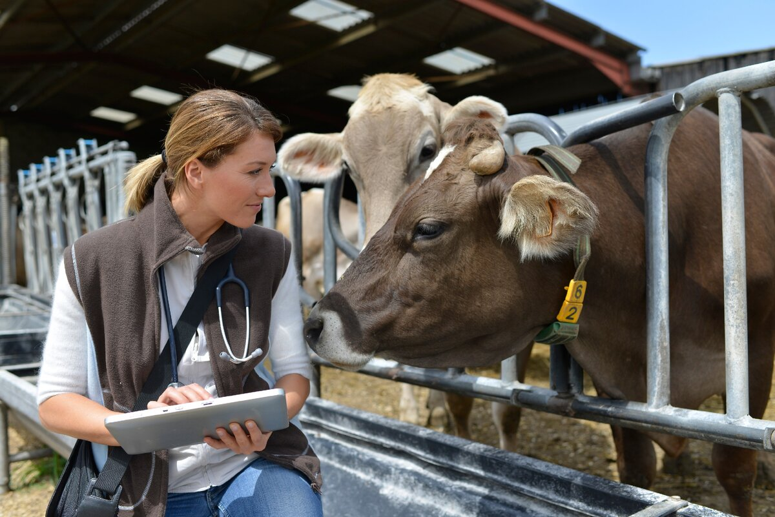
ЛЕЧЕНИЕ
Избегайте использования профилактических ветеринарных препаратов.
Обратите внимание на растительные лекарственные средства и методы, такие как: гомеопатия, иглоукалывание и т.п.
Обычные ветеринарные лекарственные средства разрешены в экстренных случаях. Если они были использованы, то срок выдержки должен быть вдвое больше заявленного в аннотации к препарату.

Slide 11
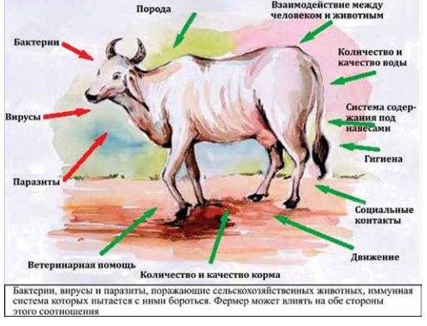
Температура, относительная влажность и концентрация загрязняющих веществ в воздухе подлежат контролю с целью создания комфортного для животных микроклимата, необходимого для максимальной продуктивности.
ПОКАЗАТЕЛИ КОМФОРТА И ПРОФИЛАКТИКА ЗАБОЛЕВАНИЙ ПРИ СОДЕРЖАНИИ

Slide 12
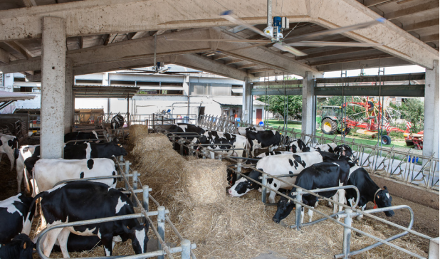
СОДЕРЖАНИЕ ПОД НАВЕСОМ

Slide 13
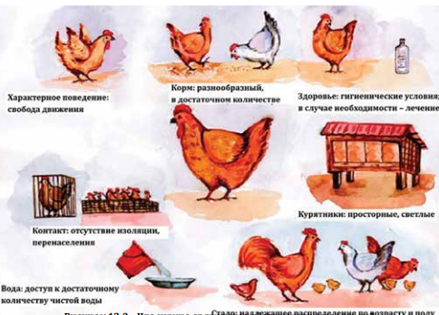
ЧТО НУЖНО ЖИВОТНЫМ?
Фермеры, занимающиеся органическим сельским хозяйством, стараются разводить здоровых сельскохозяйственных животных, которые могут обеспечивать их достаточным количеством продукции в течение долгого периода времени.

Slide 14
ПОТРЕБНОСТИ СЕЛЬСКОХОЗЯЙСТВЕННЫХ ЖИВОТНЫХ
→ Достаточное количество корма надлежащего качества; животным с однокамерным желудком обычно требуются разнообразные корма.
→ Доступ к достаточному объему чистой питьевой воды.
→ Чистые, проветриваемые места содержания достаточного размера с соответствующим освещением.
→ Достаточно простора, чтобы животные могли двигаться и вести себя естественным образом.
→ Здоровые условия содержания и, в случае необходимости, ветеринарная помощь.
→ Достаточное взаимодействие с другими животными, но без стресса, вызываемого избыточным количеством животных.
→ Для стадных животных: надлежащее распределение по возрасту и полу внутри стада.

Slide 15
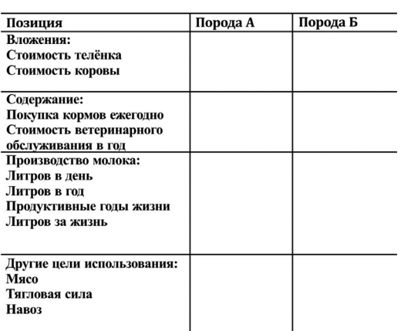
ТАБЛИЦА ДЛЯ СРАВНЕНИЯ ЭКОНОМИЧЕСКИХ ПОКАЗАТЕЛЕЙ ДВУХ РАЗНЫХ ПОРОД

Slide 16
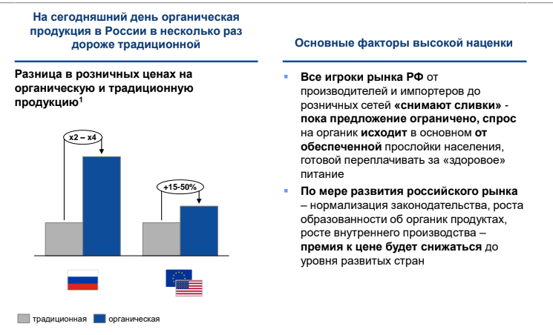
КОНКУРЕНТОСПОСОБНОСТЬ ОРГАНИЧЕСКОЙ ПРОДУКЦИИ

Slide 17
КОНКУРЕНТОСПОСОБНОСТЬ
ОРГАНИЧЕСКОГО ЖИВОТНОВОДСТВА
Установлено, что основной объем потребления органической продукции сельского хозяйства приходится на экономически развитые страны Западной Европы и Северной Америки.
Общий рынок органических молочных продуктов оценивается в 18 млрд долл., при этом наибольший объем производства отмечен в США — 1,17 млрд долл. Производство органического молока в странах Европы за последние годы существенно возросло и достигло в 2017 г. 4,6 млн т.
Изучение международного опыта и тенденций функционирования органического животноводства позволило провести анализ конкурентных преимуществ и факторов развития отрасли в России.
Среди приоритетных направлений следует отметить оказание специальных мер государственной поддержки для отечественных производителей органической продукции, продвижение и защиту их интересов на международном рынке.

Slide 18
Вывод
Очевидно, что развитие сельского хозяйства в РФ (как собственно и во всем мире) исключительно по органическому типу невозможно, прежде всего, по причине недостатка продовольствия. Тем не менее его развитие в ближайшей перспективе позволит приблизиться к решению целого ряда глобальных проблем человечества, связанных с рациональным природопользованием и устойчивым развитием.

Slide 19
Рекомендуемая литература
Ильина, Г.В. Экология животноводства [Электронный ресурс] / С.А. Сашенкова, Д.Ю. Ильин, Г.В. Ильина .— Пенза : РИО ПГАУ, 2019 .— 155 с. Электронный ресурс, режим доступа: https://rucont.ru/efd/705005
Экология животноводства : учебное пособие / составители Ф. С. Сибагатуллин [и др.] ; под редакцией Ф. С. Сибагатуллина. — Казань : КГАУ, 2018. — 220 с. — ISBN 978-5-905201-50-9. — Текст : электронный // Лань : электронно-библиотечная система. Электронный ресурс, режим доступа: https://e.lanbook.com/book/138642
Насатуев, Б. Д. Органическое животноводство : учебное пособие / Б. Д. Насатуев. — 2-е изд., доп. — Санкт-Петербург : Лань, 2016. — 192 с. — ISBN 978-5-8114-2151-0. — Текст : электронный // Лань : электронно-библиотечная система: https:// e.lanbook.com /book/7 5514

